Slide 1
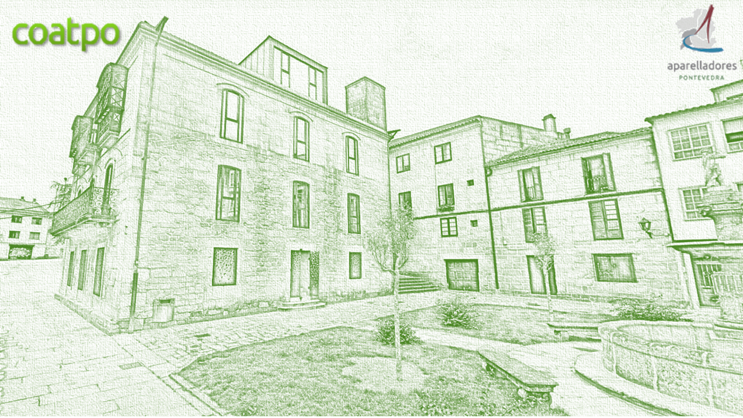
Xunta Xeral Ordinaria
22 de abril de 2025
Pablo Freiría Lorenzo

Slide 2
PUNTOS A TRATAR
EXPOSICIÓN DE LA PROFESIÓN.
MEETING POINT PONTEVEDRA
CERTIFICADO Y ACREDITACIÓN DE LA FORMACIÓN

Slide 3
ORGANIZACIÓN DE LA
EXPOSICIÓN DE LA PROFESIÓN

Slide 4
Motivaciones
Camino de Santiago y entrada de peregrinos.
Meeting Point Pontevedra.
20 Aniversario Sede Pontevedra.
Visita de institutos a conocer la profesión.
Formación en la sede.

Slide 5
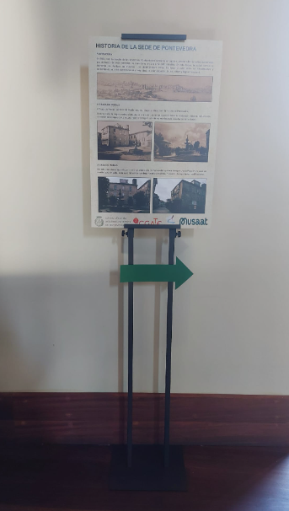
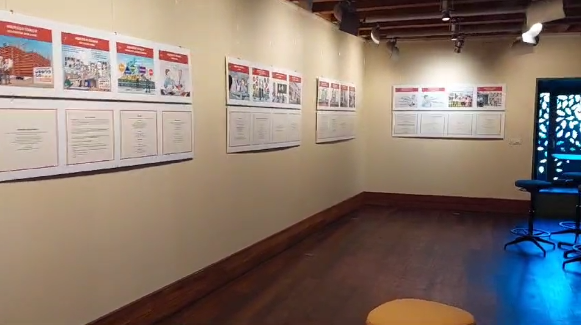
EXPOSICION DE LA ARQUITECTURA TÉCNICA

Slide 6
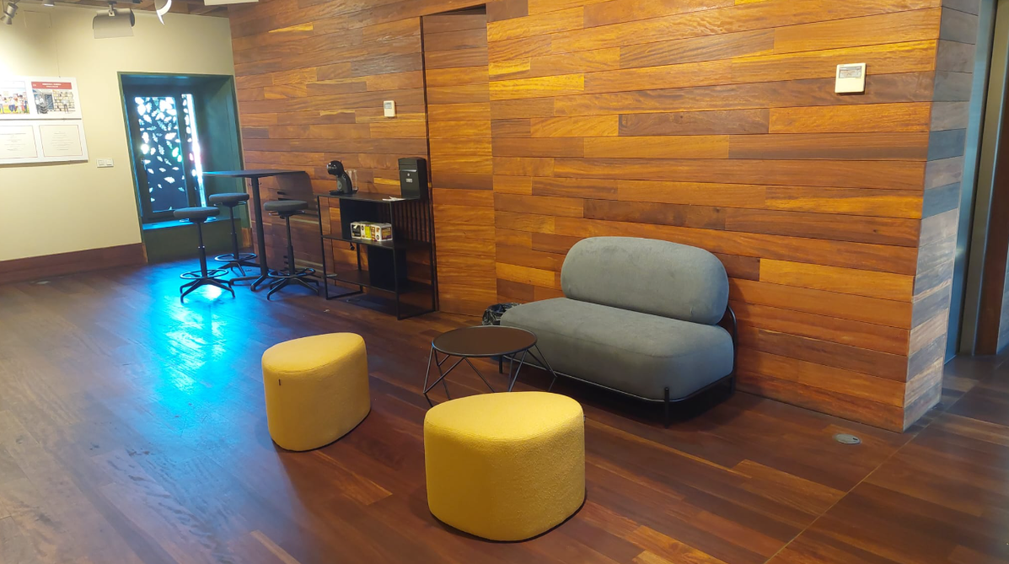
MEETING POINT PONTEVEDRA

Slide 7
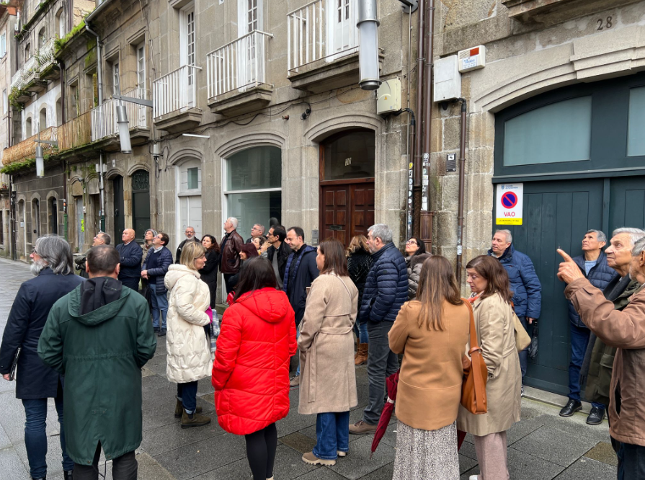
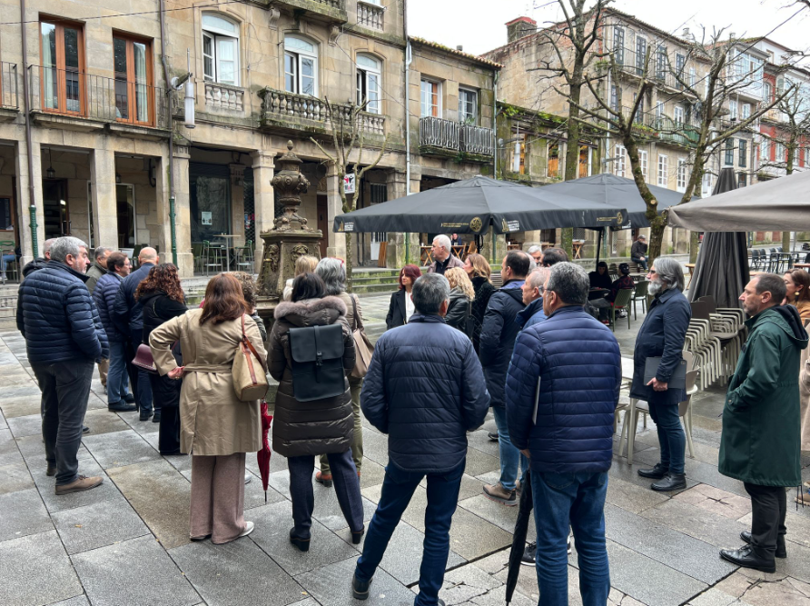
VISITA GUIADA A PONTEVEDRA

Slide 8
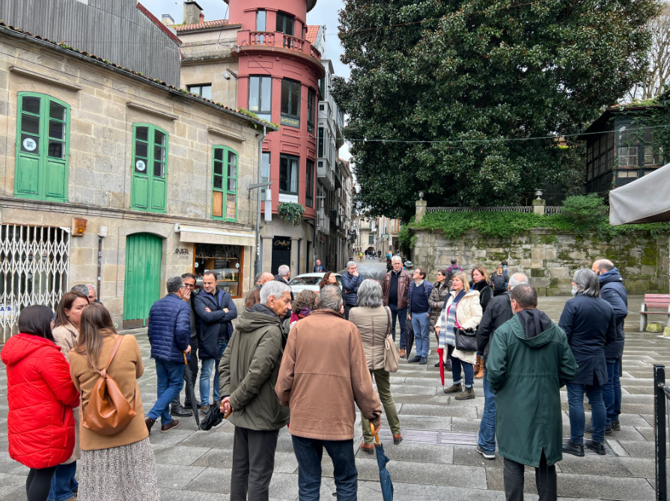
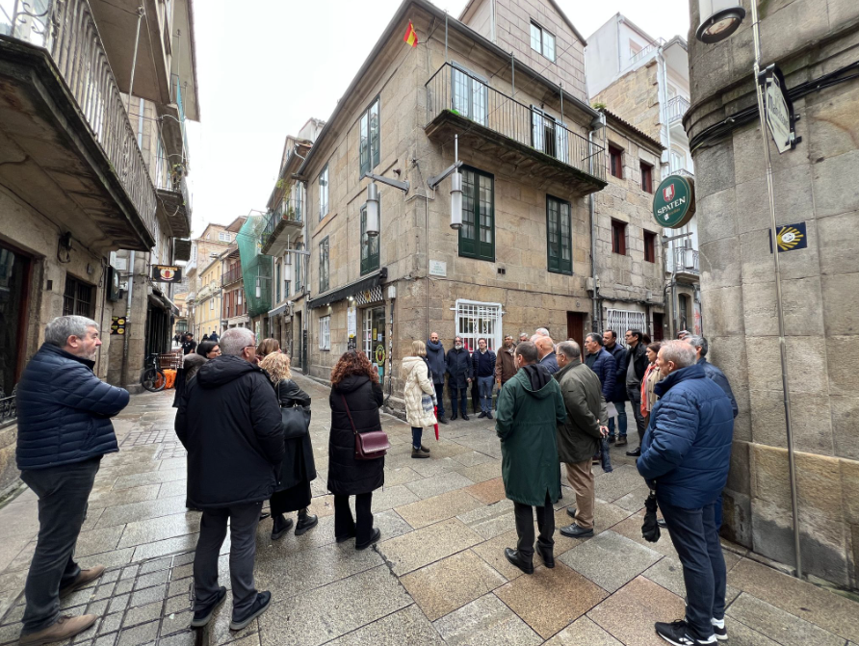
VISITA GUIADA A PONTEVEDRA

Slide 9
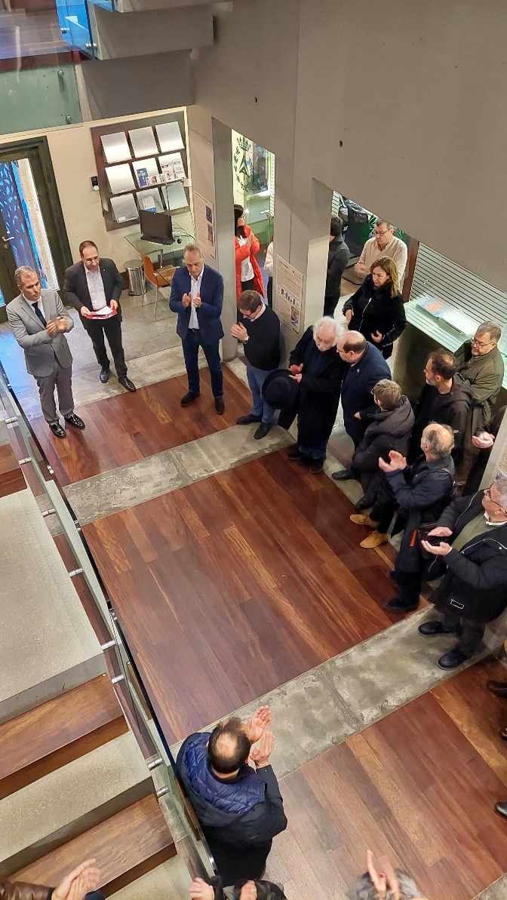
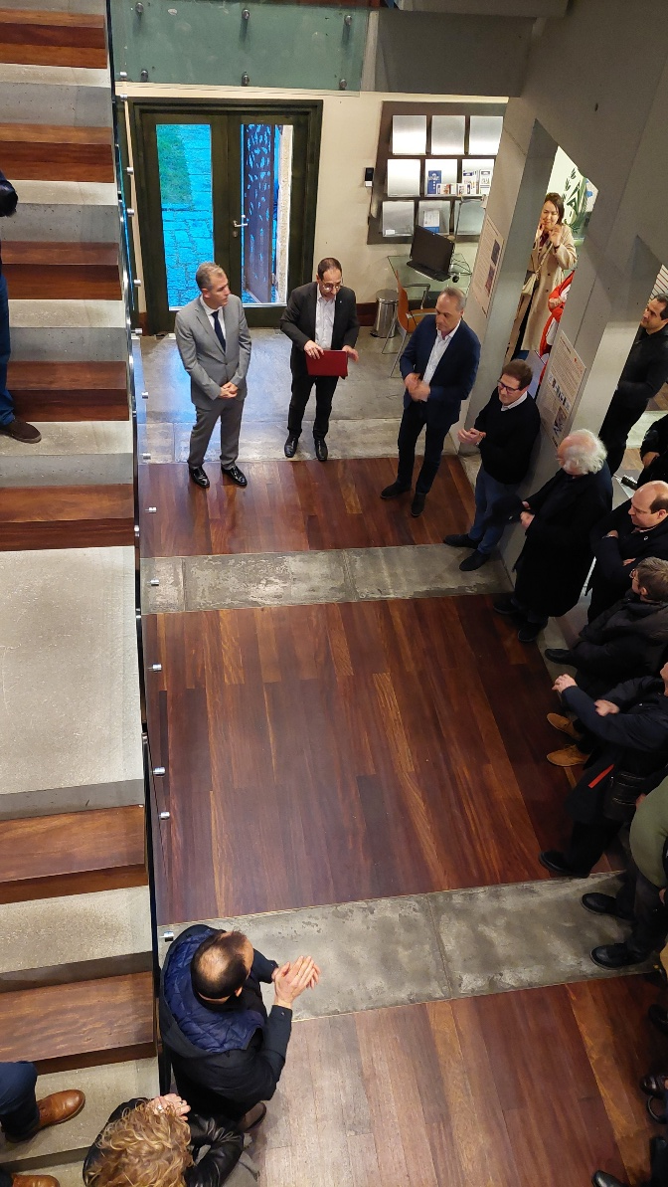
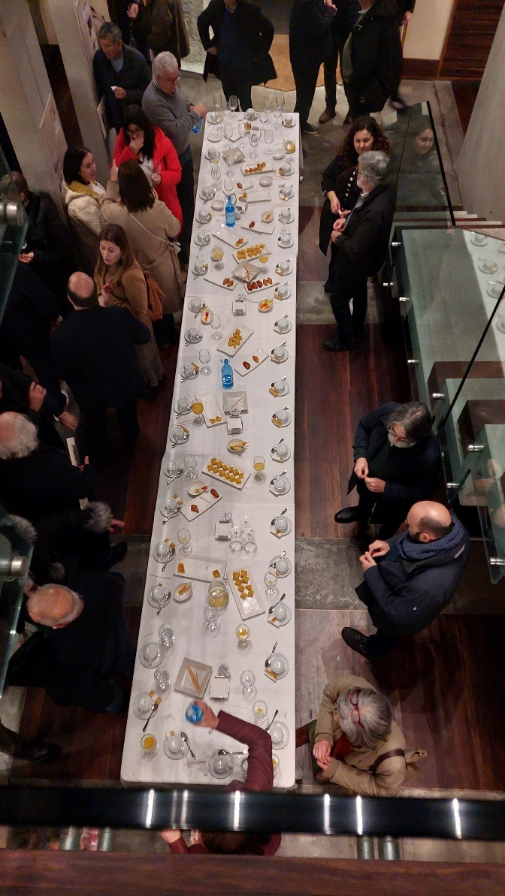
20º ANIVERSARIO DE LA SEDE DE POTEVEDRA

Slide 10
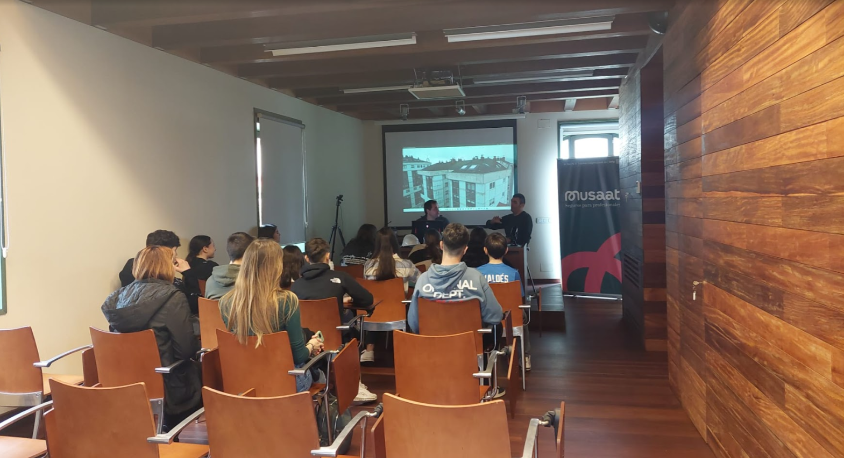
VISITAS DE INSTITUTOS Y CENTROS FP

Slide 11
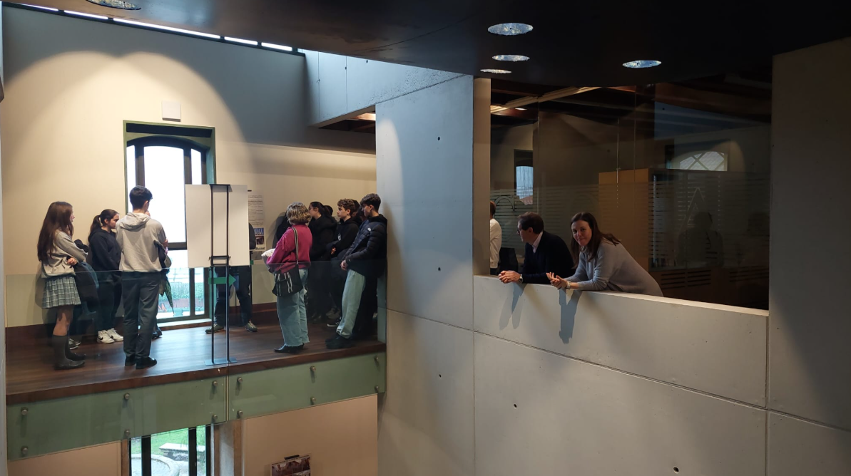
VISITAS DE INSTITUTOS Y CENTROS FP

Slide 12
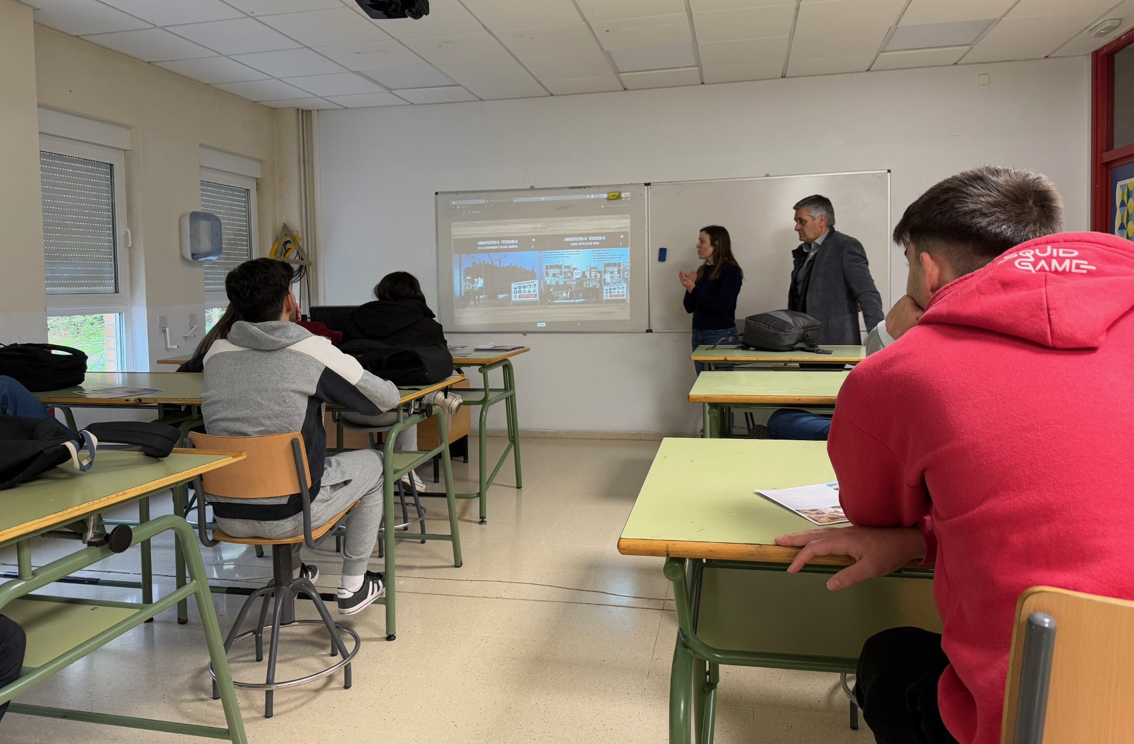
VISITAS A INSTITUTOS Y CENTROS FP

Slide 13
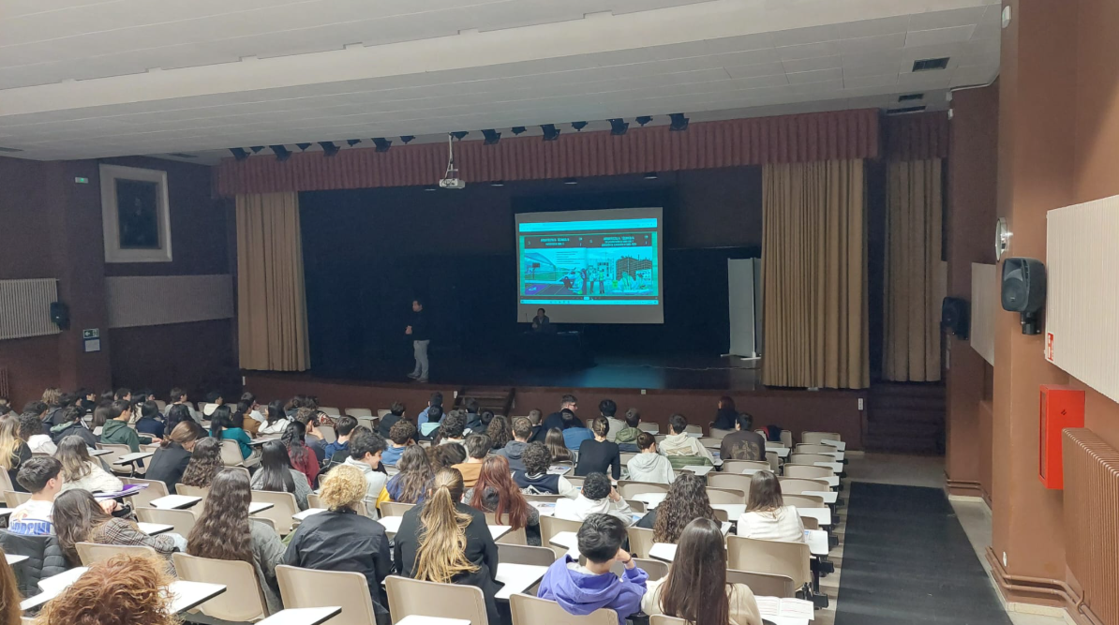
VISITAS A INSTITUTOS Y CENTROS FP

Slide 14
CERTIFICACIÓN Y VALIDACIÓN DE LA FORMACIÓN

Slide 15
CERTIFICACIÓN DE LA FORMACIÓN

Slide 16
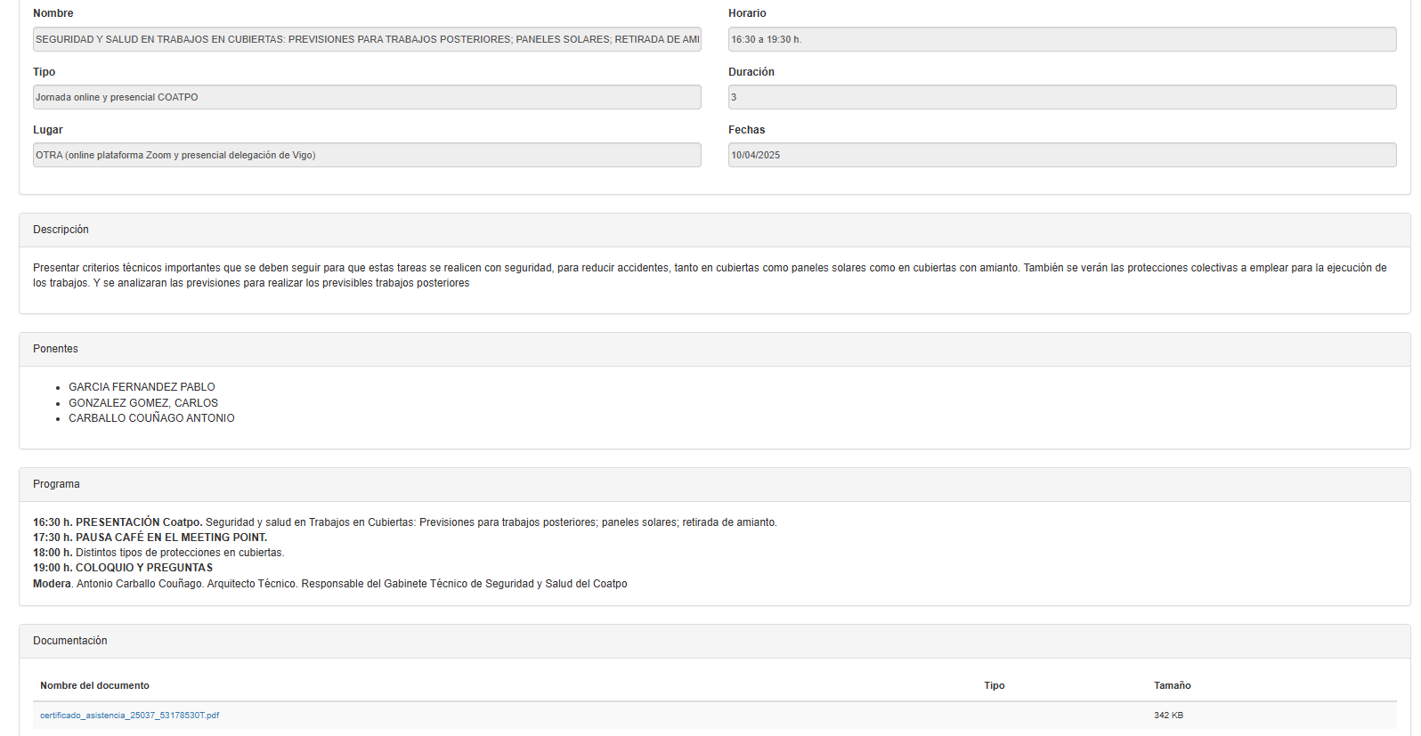
CERTIFICACIÓN DE LA FORMACIÓN

Slide 17
CERTIFICACIÓN DE LA FORMACIÓN

Slide 18
¡ G R A C I A S !

